Slide 1


Республіка Італія
Площа 301 230 кв. км
Столиця Рим
Член ЄБРР, ЄС, МБР, НАТО, ОЭСР, Населення 58 103 033(липень 2005)
Державний устрій парламентська республіка, унітарна держава
Склад території 20 областей
Грошова одиниця євро

Slide 2
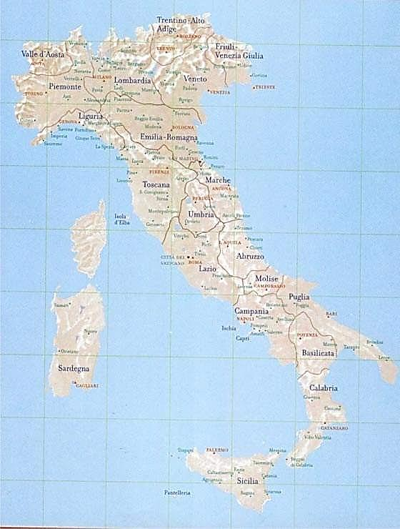
Регіони Італії
20 областей*: Абруцо, Базиліката, Калабрія, Кампанія, Емілія-Романья, Фріулі-Венеція-Джулія*, Лацио, Лигурия, Ломбардія, Марке, Молізе, П'ємонт, Апулія, Сардинія*, Сицилія*, Тоскана, Трентино-Альто-Адідже*, Умбрія, Вале Даоста*, Венето

Slide 3
Корисні копалини
Залізна руда (Аост, о. Ельба)
Поліметалеві руди
Ртутні руди (Тоскана)
Марганець (Лігурія і в Центральна Італія )
Буре і кам'яне вугілля (Сардинія, Тоскана, Умбрія, Калабрія)
Нафта (Сицилія, Паданская рівнина)
Природний газ (Паданская рівнина, шельф Адріатичного моря, Сицилія)
Карарський мармур (Карар (Тоскана)
Сірка, калійний і кам'яний солі, асфальт, бітум (Сицилія)

Slide 4
НАСЕЛЕННЯ
І тип відтворення;
Природний приріст – 0,9 (але цей показник поступово знижується);
Сальдо міграції – від'ємне еміграції до Німеччини, Франції, Великої Британії
Однонаціональна країна: 94% - італійці, 2,5 - сардинці, 1,4 - фріули;
Релігія – християнство (католицизм);
Середня густота населення – 191,3 чол. на км. кв.;
Максимальна – 340-400 чол. на км. кв.;
Мінімальна – гори – менше 35 чол. на км. кв.;
Рівень урбанізації – 67%
Великі міста – Рим (2,8 млн.), Мілан (1,6 млн.), Неаполь (1,2 млн.), Турін (1,1 млн.);
Тривалість життя - 76(м), 83(ж)
Мови - італійський, німецький, французький та ін.
Письменність - 98%

Slide 5
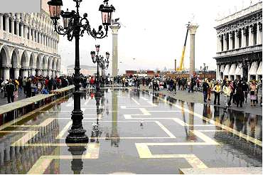
Населення країни

Slide 6
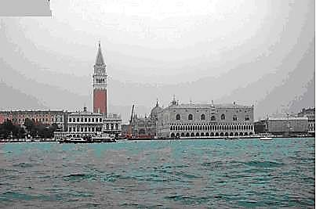
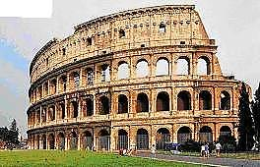
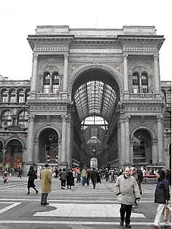
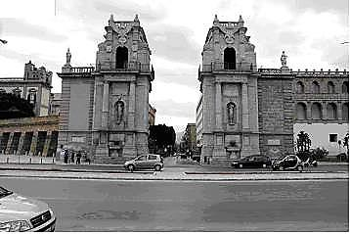
МІСТА ІТАЛІЇ
Рим
Палермо
Венеція
Мілан

Slide 7
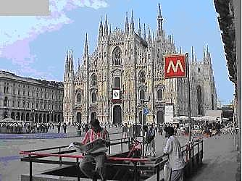
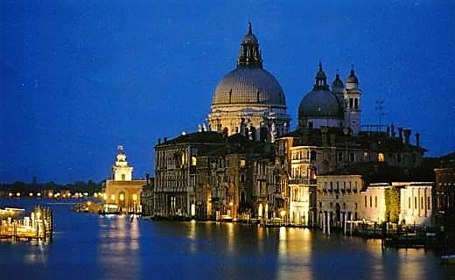
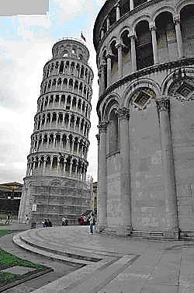
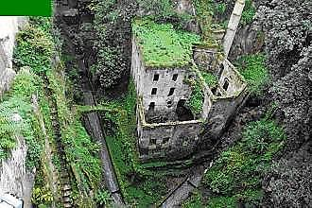
Соренто
Венеція
Мілан
Піза

Slide 8
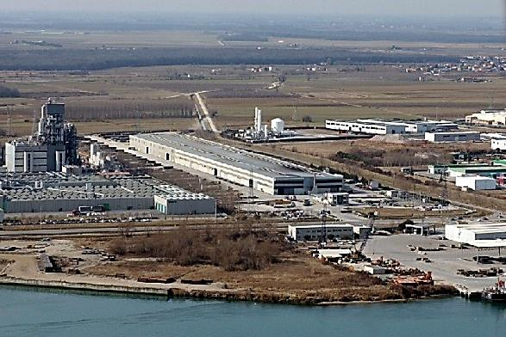
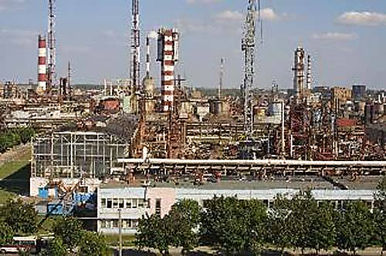
Промисловість
ПЕК – добування газу, нафтопереробка (Мілаццо, Генуя, Венеція); ТЕС – 78%, ГЕС – 20%, АЕС – 1,5 %, ГеоЕС – 0,5%.
Металургія - чавун, сталь, труби (Таранто, Неаполь, Генуя, Мілан та ін.). Більшого розвитку набула кольорова металургія: найбільш розвинена алюмінієва промисловість (пн-сх., Сардинія, Мілан), цинк (Сардинія), Магній (Больцано), олово (Тоскана).
Машинобудування – суднобудування (Трієст, Генуя, Палермо, Монфальконе), літакобудування (Турін, Неаполь), верстатобудування (Ломбардія, П'ємонт), трактори (Паданська рівнина), електротехніка (Мілан, холодильники, пральні машини), електротехніка (Мілан, Турин, Рим, Неаполь)

Slide 9
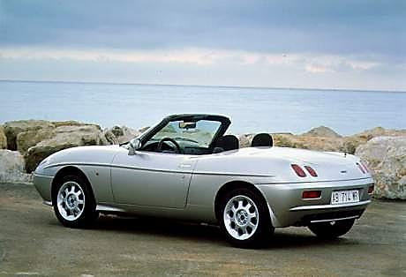
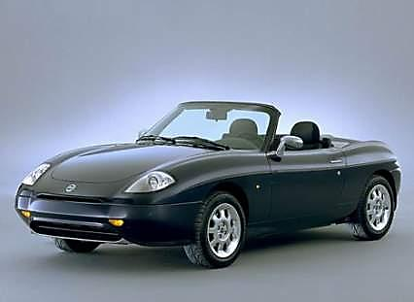
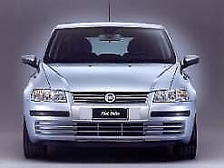
Промисловість
Автомобілебудування.(1/4 оброблювальна промисловість, зайнято 2 млн. чол.) – «Феррарі» (Мілан), «Мазераті», «Ланча»; найбільша – «Фіат» (Турін), «Альфа-Ромео» (Неаполь).

Slide 10

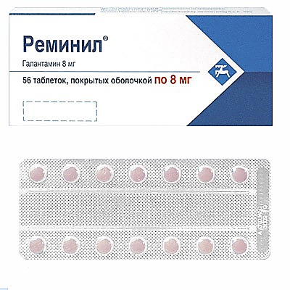
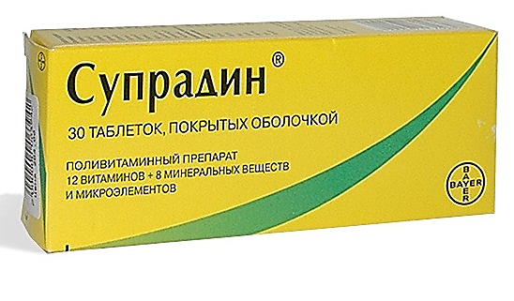
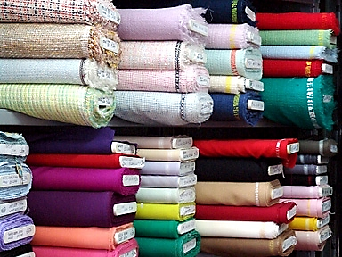
Промисловість
Хімічна (в основному працює на імпортній сировині) – пластмаси, СВ, СК (Неаполь, Турін, Мілан), шини – (Турін, Мілан), ліки, парфуми (Неаполь).
Нафтохімічна (найпотужніша в країнах Європи)
Текстильна промисловість – натуральні тканини (Ломбардія, П'ємонт), синтетичні тканини (Неаполь).

Slide 11

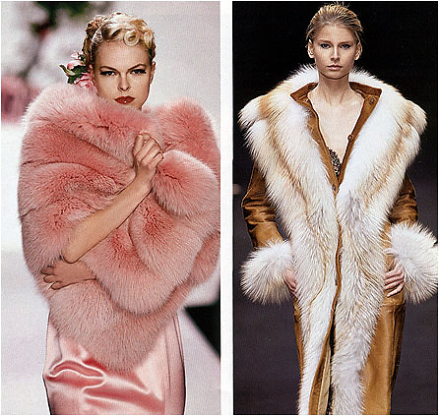

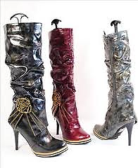
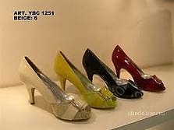
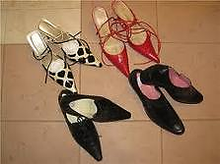
Промисловість
Швейна – готовий одяг (ІІ місце в світі) Турін
Взуттєва (Мілан)

Slide 12
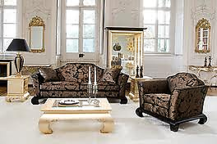
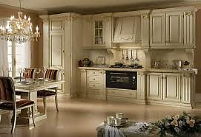
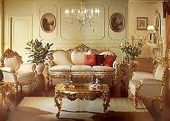


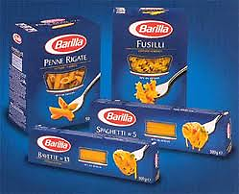
Промисловість
меблева промисловість ( у Італії склалася традиція робити меблі "під старовину")
Італія знаходиться на одному з перших місць у світі по розвитку ювелірної промисловості (здавна славляться своїми ювелірними виробами Флоренція, Рим, Венеція).
Харчова промисловість – макарони

Slide 13
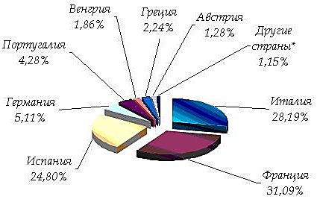
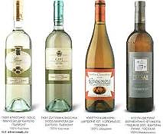
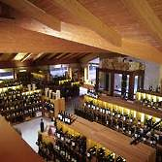
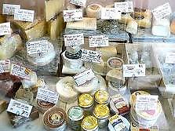
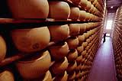
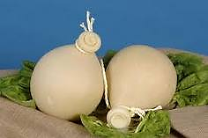
Промисловість
вино
сир

Slide 14
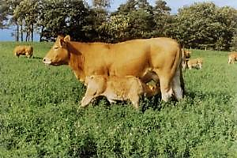
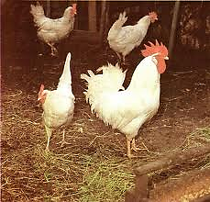
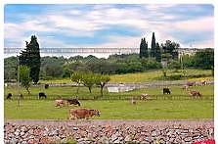
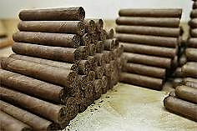
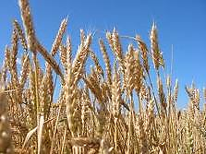
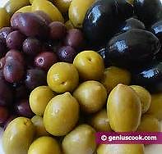
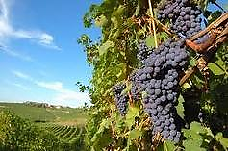
Сільське господарство
Тваринництво – м’ясо-молочне скотарство, свинарство (Паданська рівнина), птахівництво (передмістя)
Рослинництво – зернові культури, овочі, цукрові буряки (Паданська рівнина), виноград (Тоскана, Лаціо), оливи, цитрусові, тютюн (Сицилія, південь)

Slide 15
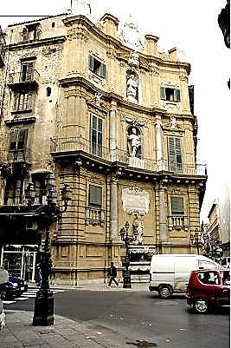
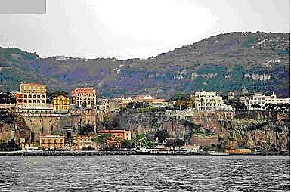
Транспорт
Кількість аеропортів : 134
Довжина доріг : 479,688 км.
Кількість торгових судів : 565
Порти : Аугуста, Генуя, Ліворно, Равена, Таранто, Трієст, Венеція

Slide 16
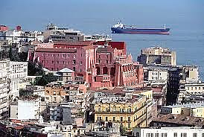
Іноземні партнери і експорт
Країна експортує: автомобілі, мотоцикли, промислове устаткування, озброєння, хімікати, холодильники, пральні і конторські машини, текстильні і швацькі вироби, взуття, овочі, фрукти, цитрусові, провина

Slide 17
Іноземні партнери і імпорт
Країна імпортує: енергоносії, мінеральна сировина (залізна, мідна, поліметалеві, алюмінієві, марганцеві руди, кам'яне вугілля, нафта, газ), складні машини, хімікати, ліс, бавовник, вовна, продовольчі товари

